Slide 1
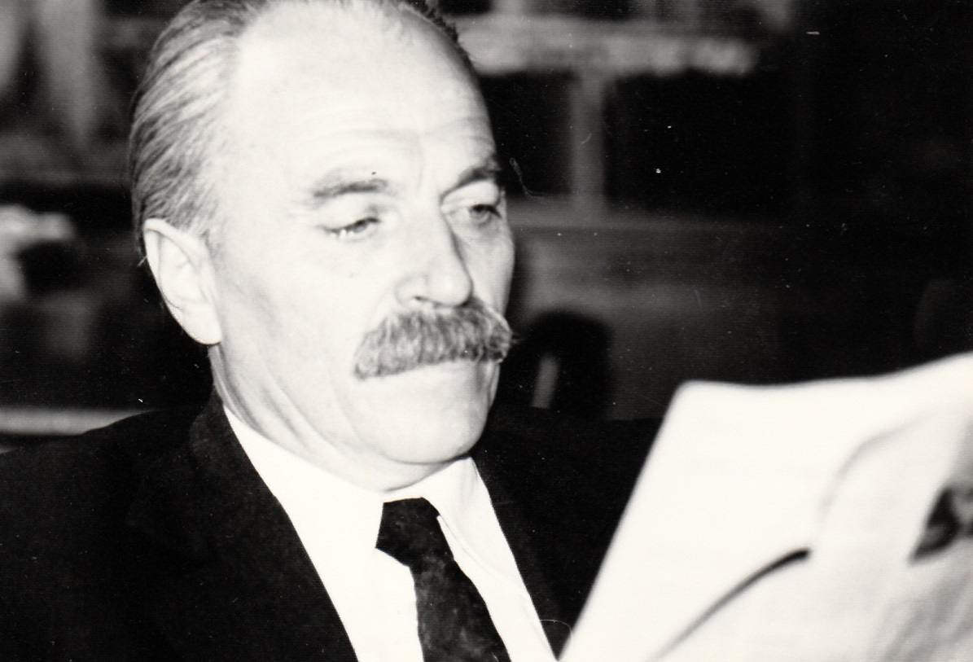
Demeter Gyula tanár úr
1919 – 2017

Slide 2
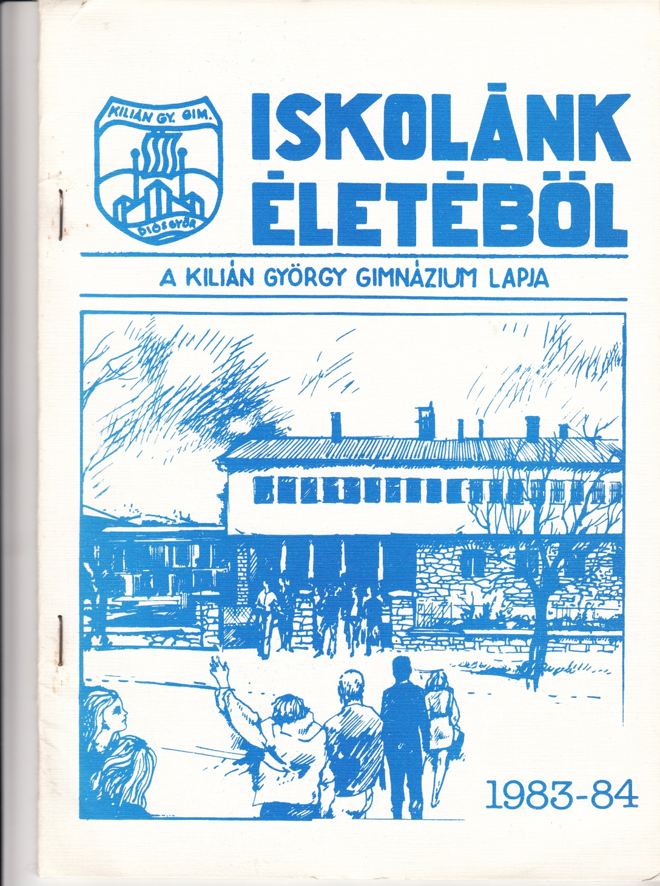
Visszaemlékezését olvashatjuk a
Kilián György Gimnázium lapjának
Pályám emlékezete című sorozatában
(l. letölthető melléklet)

Slide 3
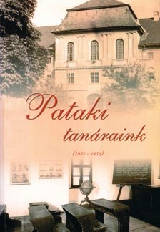
Életrajza, méltatása megjelent a Pataki tanáraink : 1931-1952 című könyvben. (Szerk. Benke György, Pólos László és Szabó Csaba, megjelent
Sárospatakon 2015-ben.)
https://library.hungaricana.hu/hu/view/SarospatakiSKkiadvanyok_2005_PatakiTanaraink1931_1952/?pg=44&layout=s&query=demeter%20Gyula

Slide 4

„78 évesen a diósgyőri Kilián György Gimnázium katedráján” címmel jelent meg visszaemlékezése a Múltunk, életünk c. könyvünkben
(l. letölthető melléklet)

Slide 5
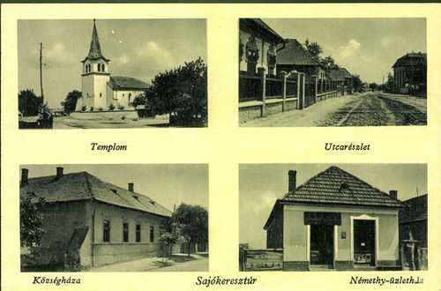
Sajókeresztúr, a szülőfalu 1945 előtt
A lap az OSZK Plakát- és Kisnyomtatványtárában található, a hozzájárulásukkal közreadott kép
https://gallery.hungaricana.hu/hu/search/results/?list=eyJxdWVyeSI6ICJzYWpcdTAwZjNrZXJlc3p0XHUwMGZhciJ9

Slide 6
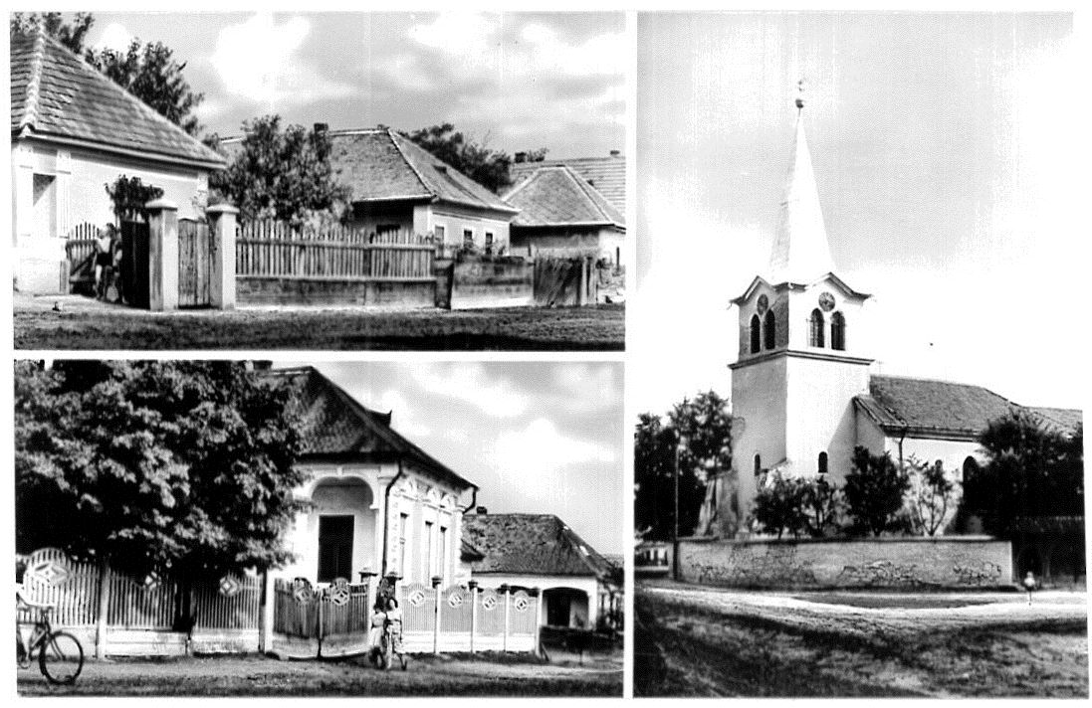
Sajókeresztúr, a szülőfalu
II. Rákóczi Ferenc Megyei és Városi Könyvtár gyűjteményéből

Slide 7
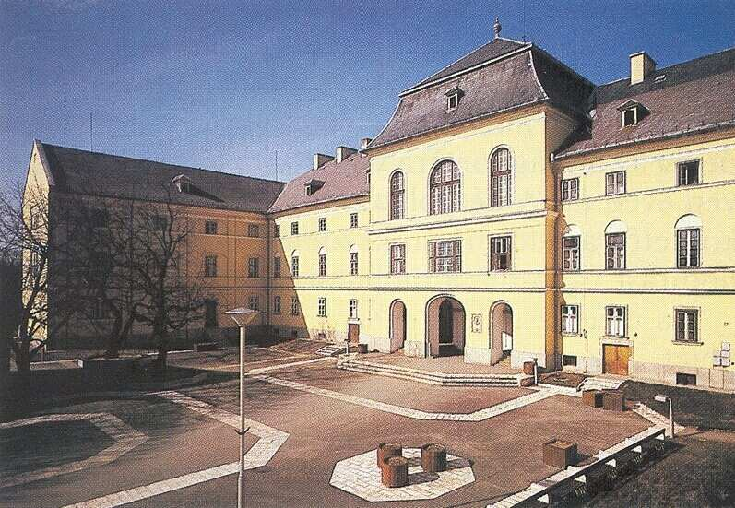
A Sárospataki Református Kollégium belső udvara
Takács Béla: " Uram, hajlékodat, szeretem házadat..." Református művészet Magyarországon.
Officina Nova, Budapest, é.n., 6. oldal. Fotó: Hapák József
http://mek.oszk.hu/01900/01903/html/index1664.html

Slide 8
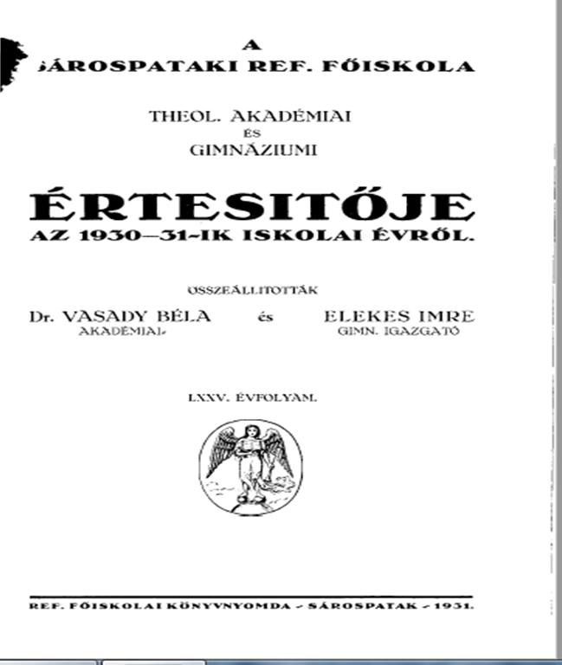
A Sárospataki Református Kollégium értesítőiben több feljegyzést is találhatunk a pataki diák, majd tanár Demeter Gyuláról.
A következő oldalakon ezekből mutatunk be néhányat.
https://library.hungaricana.hu/hu/collection/iskolai_ertesitok_sarospatak/

Slide 9
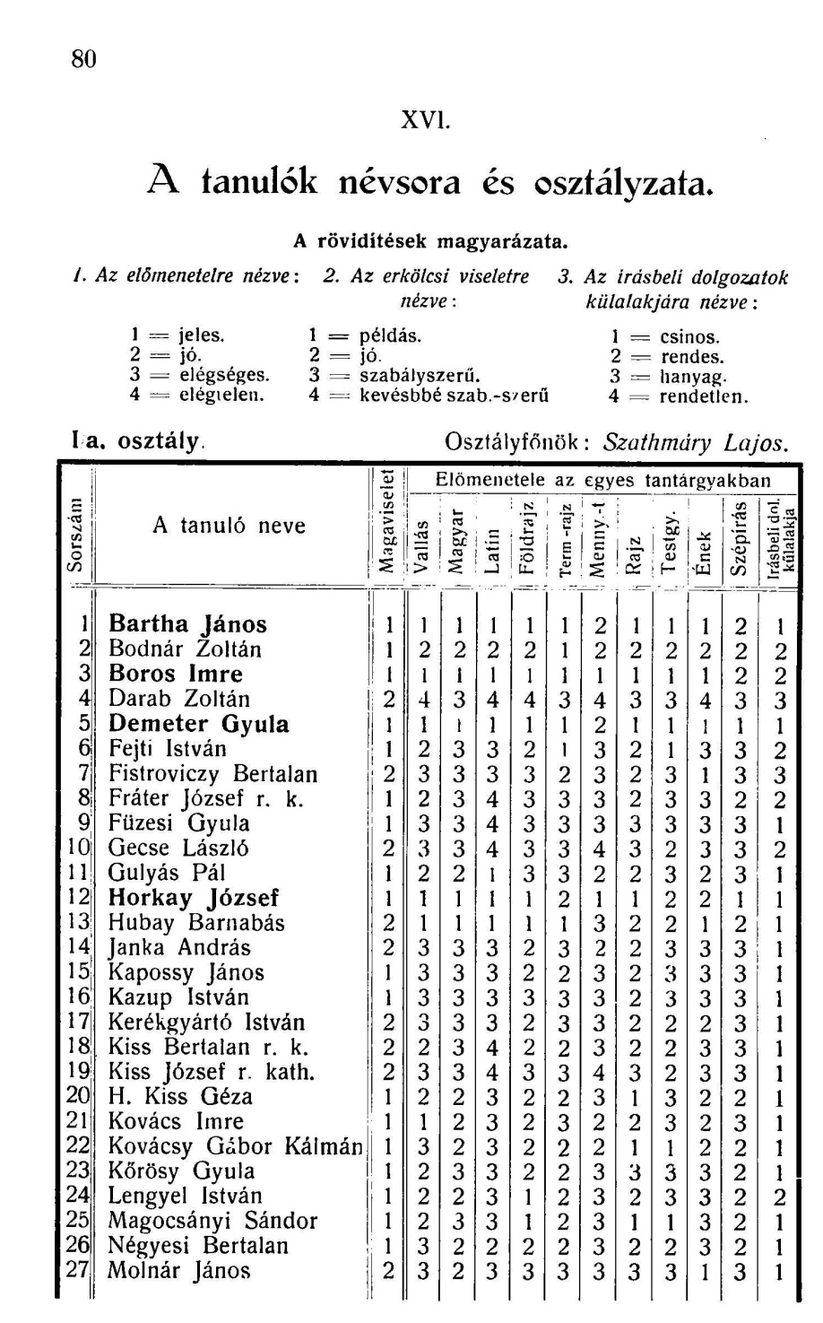
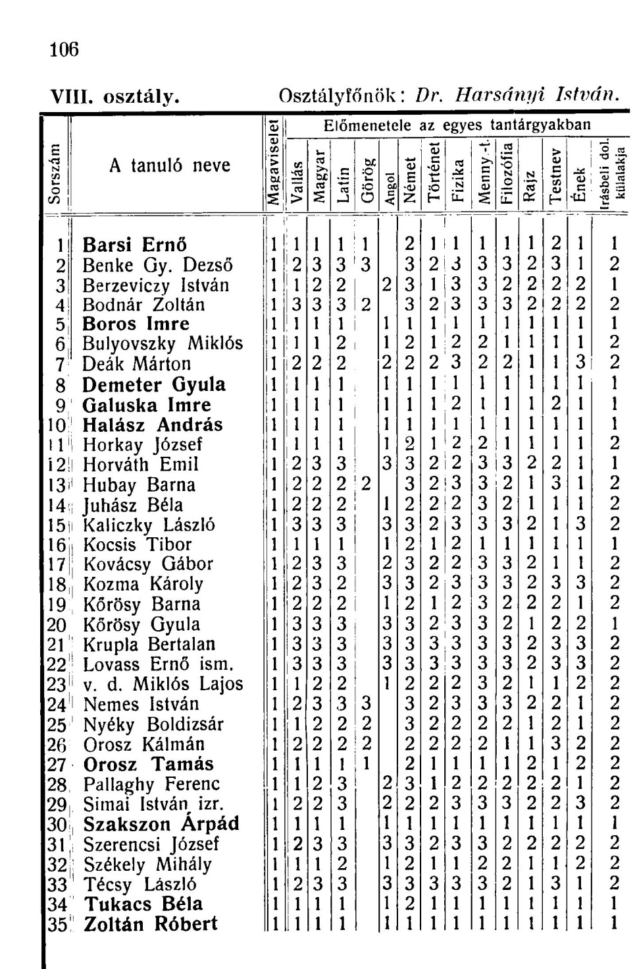

Slide 10
Osztálytársai voltak
Barsi Ernő (1920. – 2013.)
Magyar néprajzkutató, zenepedagógus, zenetörténész, hegedűművész, főiskolai tanár. Komoly szerepe volt a néprajz népszerűsítésében. Etnográfusi és pedagógusi munkájának eredménye, hogy Győr-Sopron megyében több mint ötven intézményben indult meg a néprajz oktatása.
https://hu.wikipedia.org/wiki/Barsi_Ern%C5%91
Bulyovszky Miklós (1919–2002)
Bánya-, kohó- és erdőmérnök. Szakmai pályafutását a Miskolci Erdőigazgatóságon kezdte, ahol – többek között – a ládi fűrészüzem vízhűtőtornyát ő tervezte. A háború után dolgozott a Börzsönyben, 1953-tól a bükki erdőgazdaságokban, 1968-tól a Mezőgazdasági és Élelmezésügyi Minisztériumban. Pályafutása során több jelentős újítással is gazdagította szakterületét.
http://erdeszetilapok.oszk.hu/00288/pdf/16nekrolog.pdf
Galuska Imre (1919 – 2002)
Negyvenegy évig volt a kesznyéteni gyülekezet lelkipásztora. Tudományos munkásságot folytatott néprajzi területen. Helytörténeti, néprajzi, vallásszociológiai és nyelvészeti kutatásokat végzett. Előadásokat tartott országszerte néprajzi találkozókon, egyházmegyei gyűléseken, a Doktorok Kollégiumában, szakkonferenciákon.
http://old.srta.hu/lap/tiszteletbeli/cikk/mutat/galuska-imre-1919-kesznyeten-2002-kesznyeten/
Tukacs Béla (1920-2012)
1942-ben a budapesti jogi egyetemen doktorált, majd a későbbiekben közgazdász diplomát szerzett.. Rendkívül hosszú életpályája során sok különböző területen tevékenykedett, többek között részt vett a Nagy Imre-féle mezőgazdasági program kidolgozásában, a mezőgazdaság későbbi konszolidálásában, a magyar mezőgazdasági termékek észak-afrikai piacra juttatásában. Haláláig a pataki öregdiák mozgalom egyik vezető személyisége. Folyamatosan alkotott, publikált.
http://patakidiak.hu/srka/hirek/elhunyt-dr-tukacs-bela-1920-2012

Slide 11
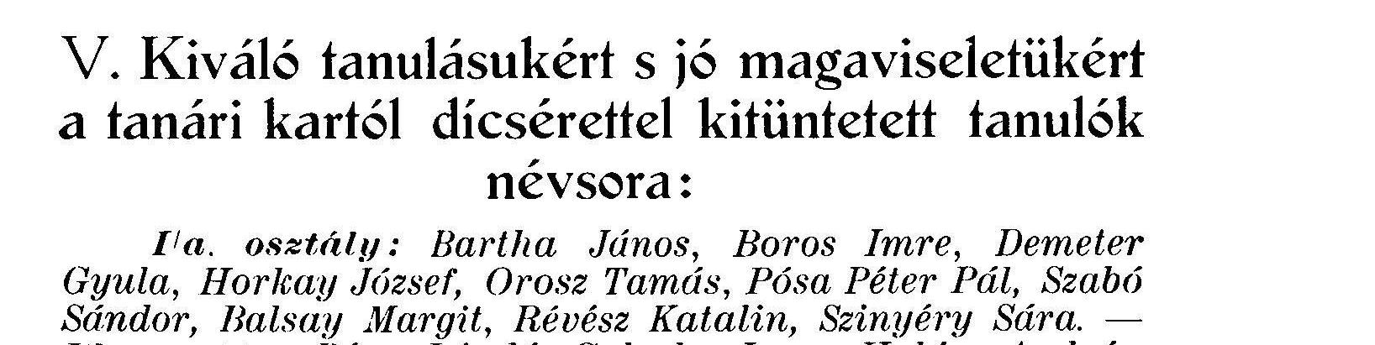
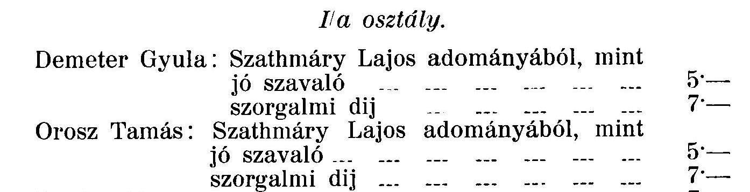
(1930/31.tanév)
(1930/31.tanév

Slide 12
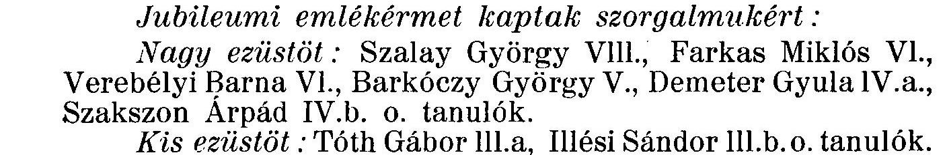
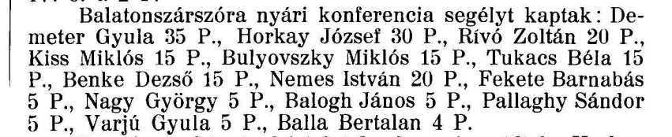
(1933/34.tanév)
Részt vehetett a Soli Deo Gloria balatonszárszói középiskolás konferenciáján 1937-ben (1936-37. tanév )

Slide 13
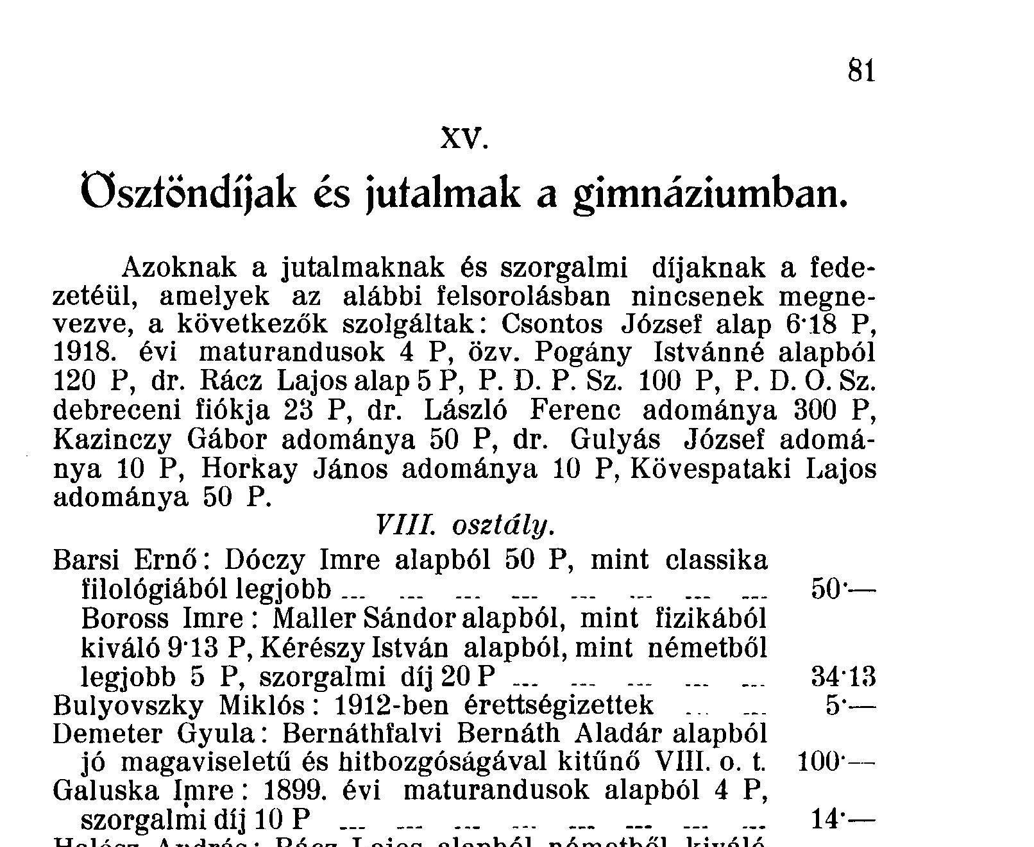
(1937/38.tanév)
(1940/41.tanév)

Slide 14
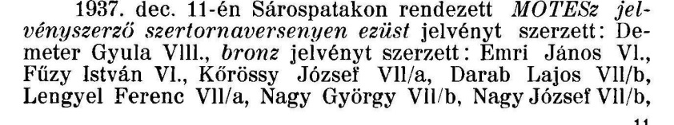
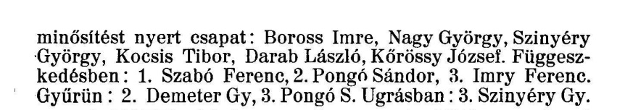
Iskolai sporteredményei
(1933/34.tanév)
(1936/37.tanév)

Slide 15
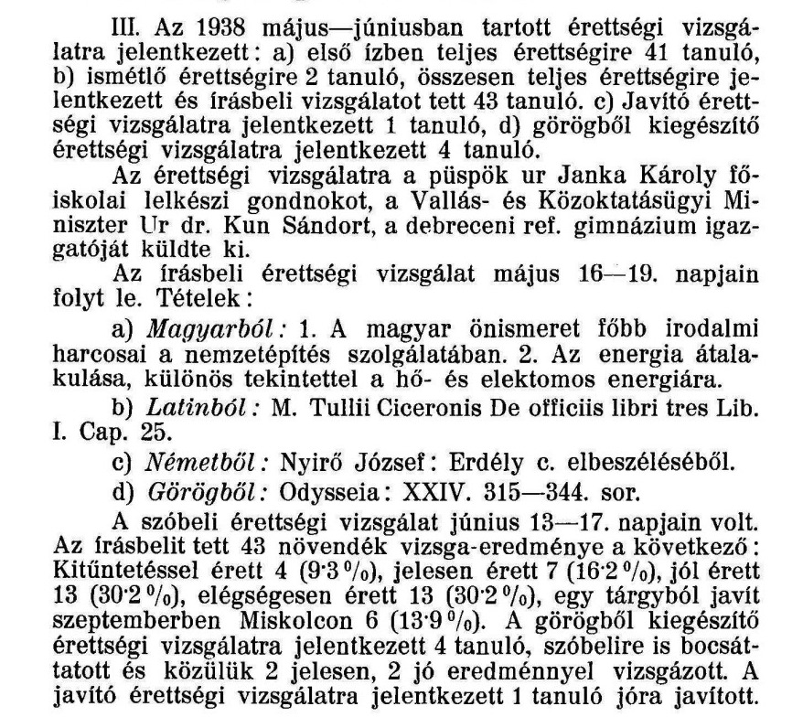
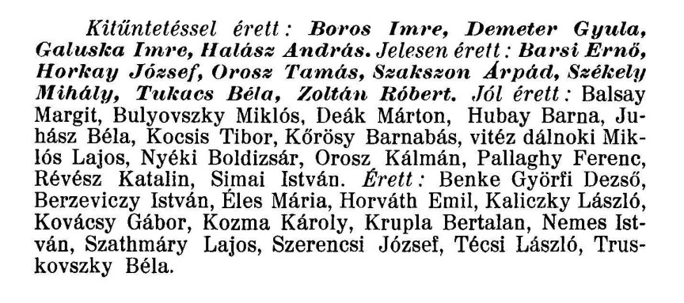
Érettségi tételek és eredmények
1938-ban
(1937/38.tanév)

Slide 16
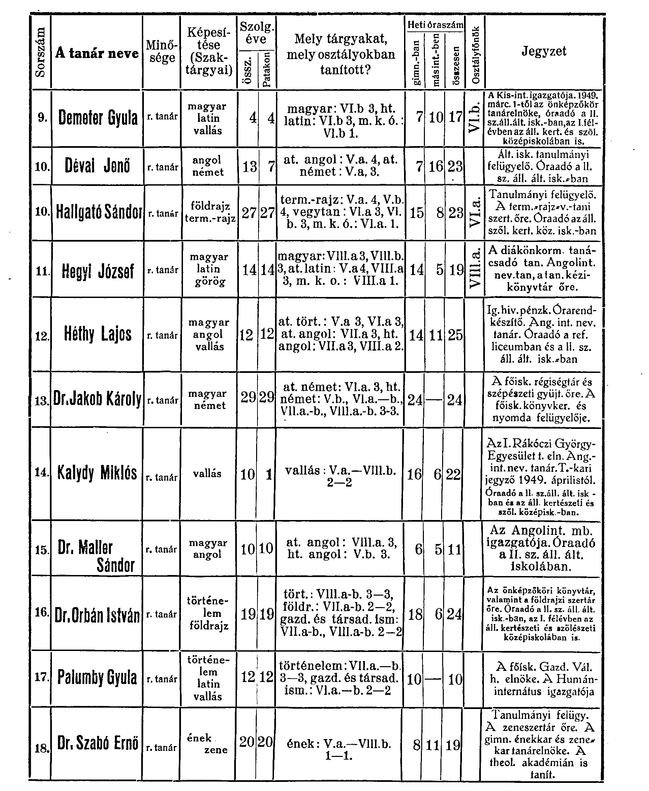
A Sárospataki Református Gimnázium tanárainak névsora 1948-ban (részlet)

Slide 17
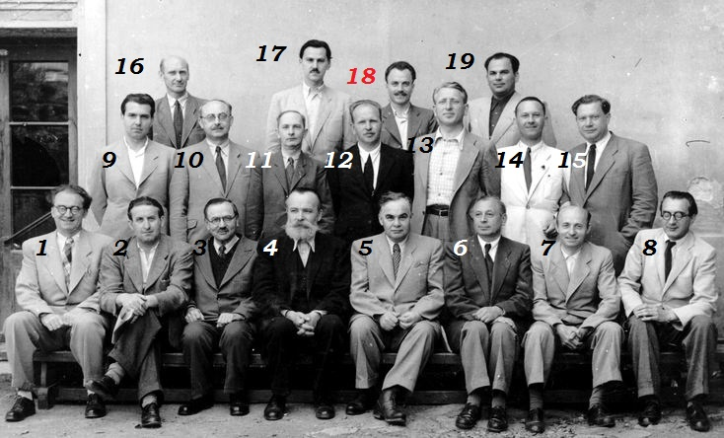
A pataki tantestület 1948-ban
http://patakidiak.hu/regi/memorian/palumby/index.html
1/ Szabó Károly, 2/ Bakos József, 3/ Jakob Károly, 4/ Tárczy Árpád,
5/ Szabó Gyula, 6/ Urbán Barnabás, 7/ Hegyi József, 8/ Szabó Ernő,
9/ Maller Sándor, 10/ Egey Antal, 11/ Orbán István, 12/ Kajdy Miklós,
13/ Héthy Lajos, 14/ Batár Zoltán, 15/ Palumby Gyula, 16/ Dévai Jenő,
17/ Bertha Zoltán, 18/ Demeter Gyula, 19/ Ruszkay András

Slide 18
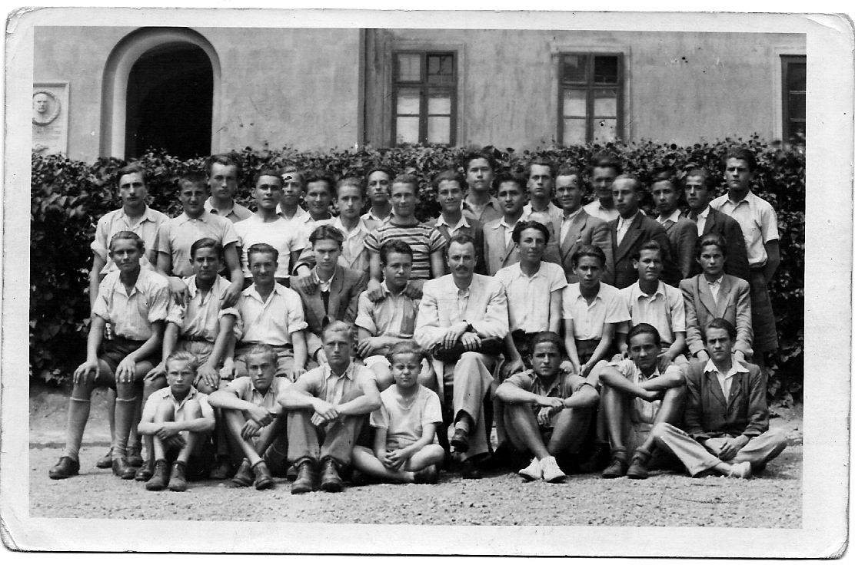
Demeter Gyula tanár úr első osztálya (1947-48)
http://patakidiak.hu/regi/1951b/index.html

Slide 19
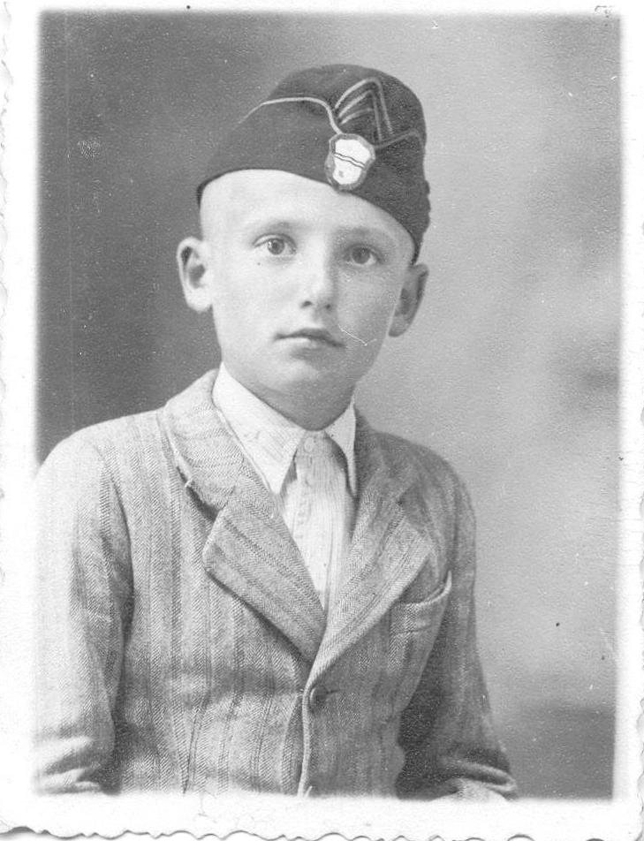
Pataki kisdiák.
Demeter Gyula tanár úr tanítványa volt 1946/47-ben

Slide 20
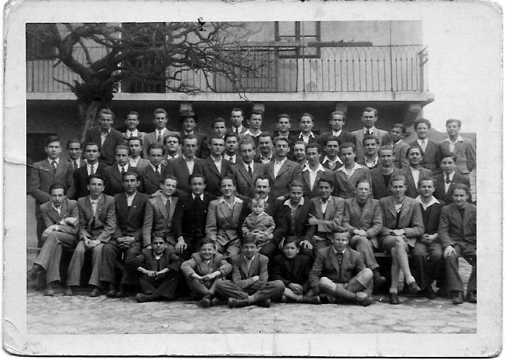
Demeter Gyula tanár úr a Kis Internátus diákjaival
http://patakidiak.hu/regi/1951b/index.html

Slide 21
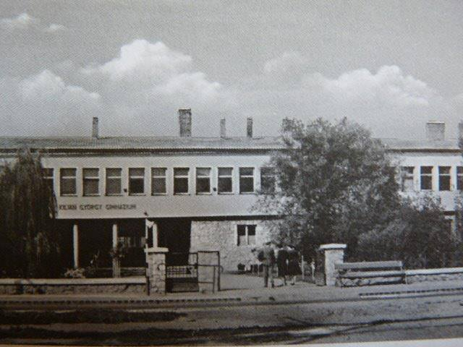
A Kilián György Gimnázium épülete
https://www.facebook.com/groups/535267293202251/

Slide 22
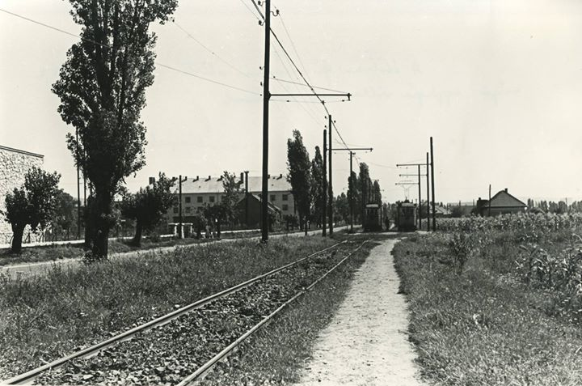
A Kilián Gimnázium környéke az 1950-es évek elején
https://www.facebook.com/groups/535267293202251/

Slide 23
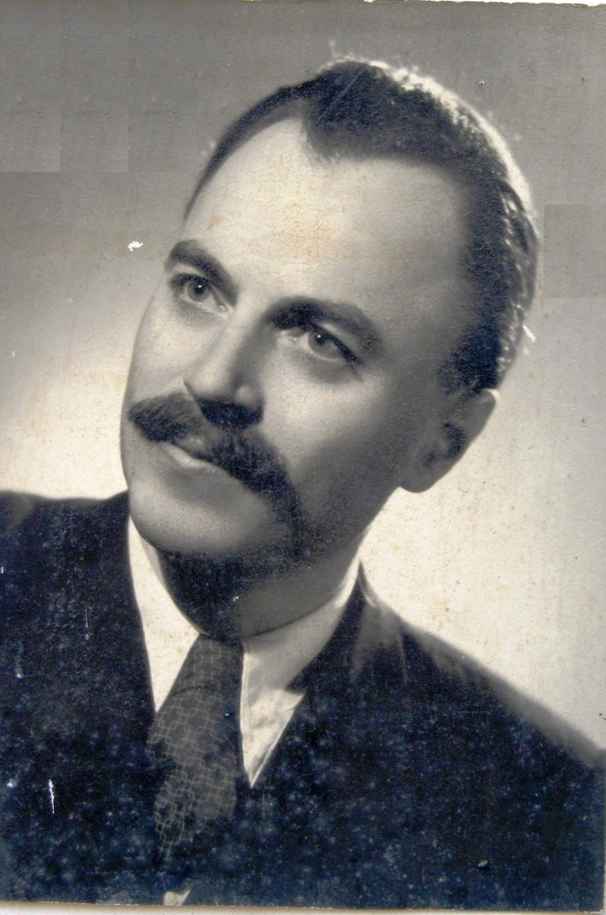
Tablóképe az 1960-as évek elejéről

Slide 24
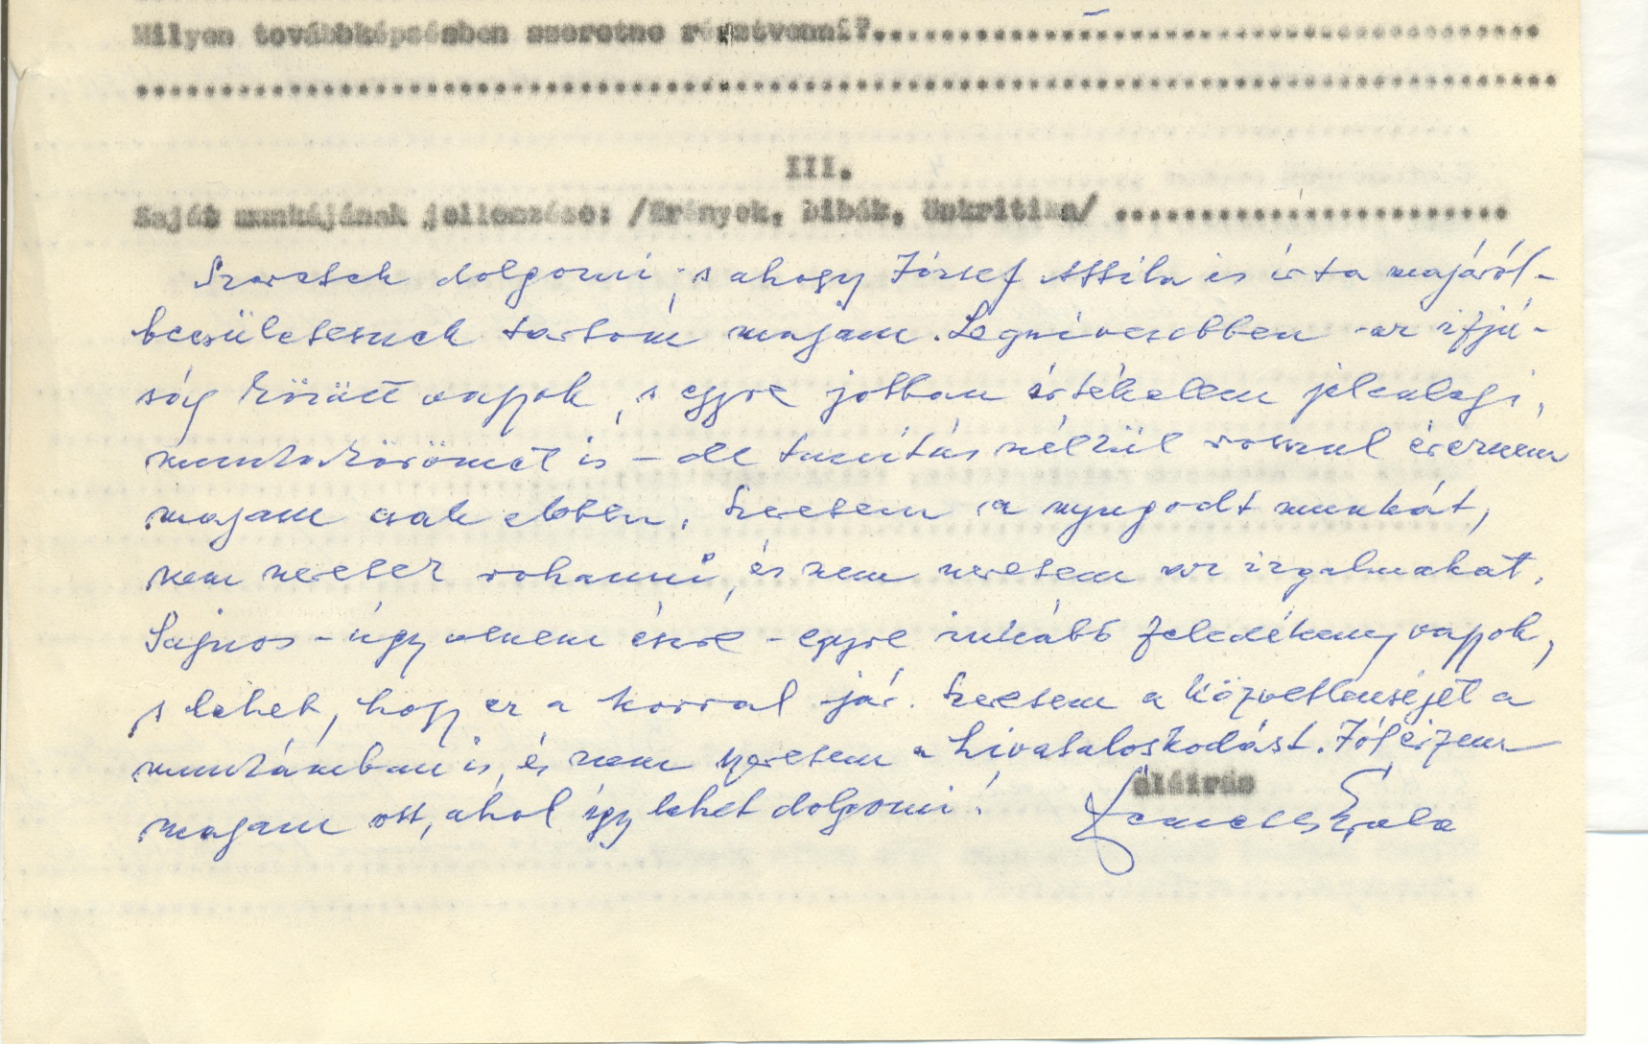
Önjellemzése egy keltezés nélküli adatlapján

Slide 25
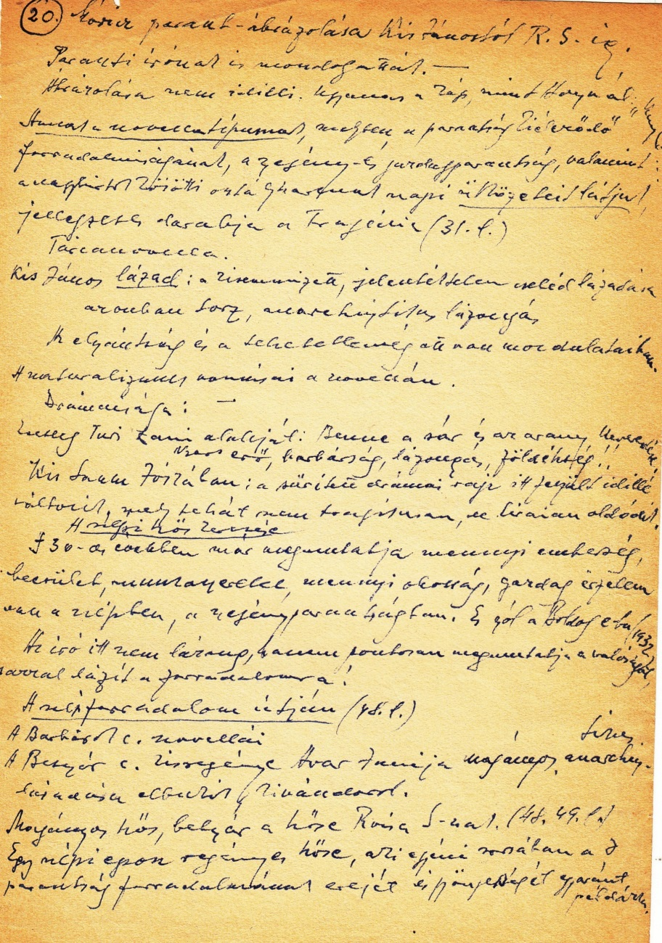
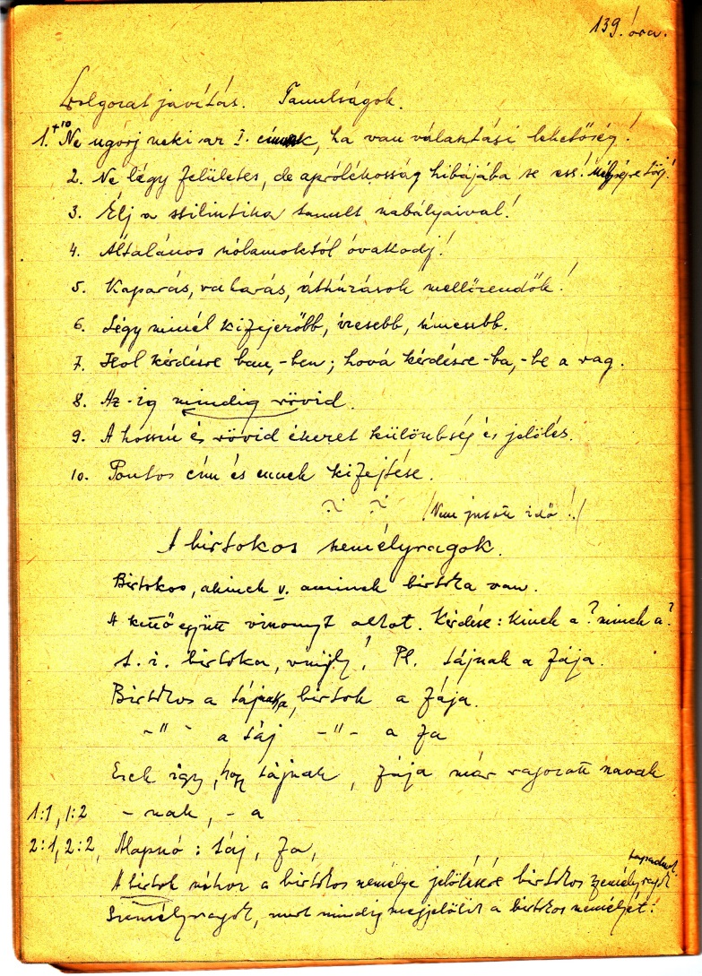
Óravázlataiból

Slide 26
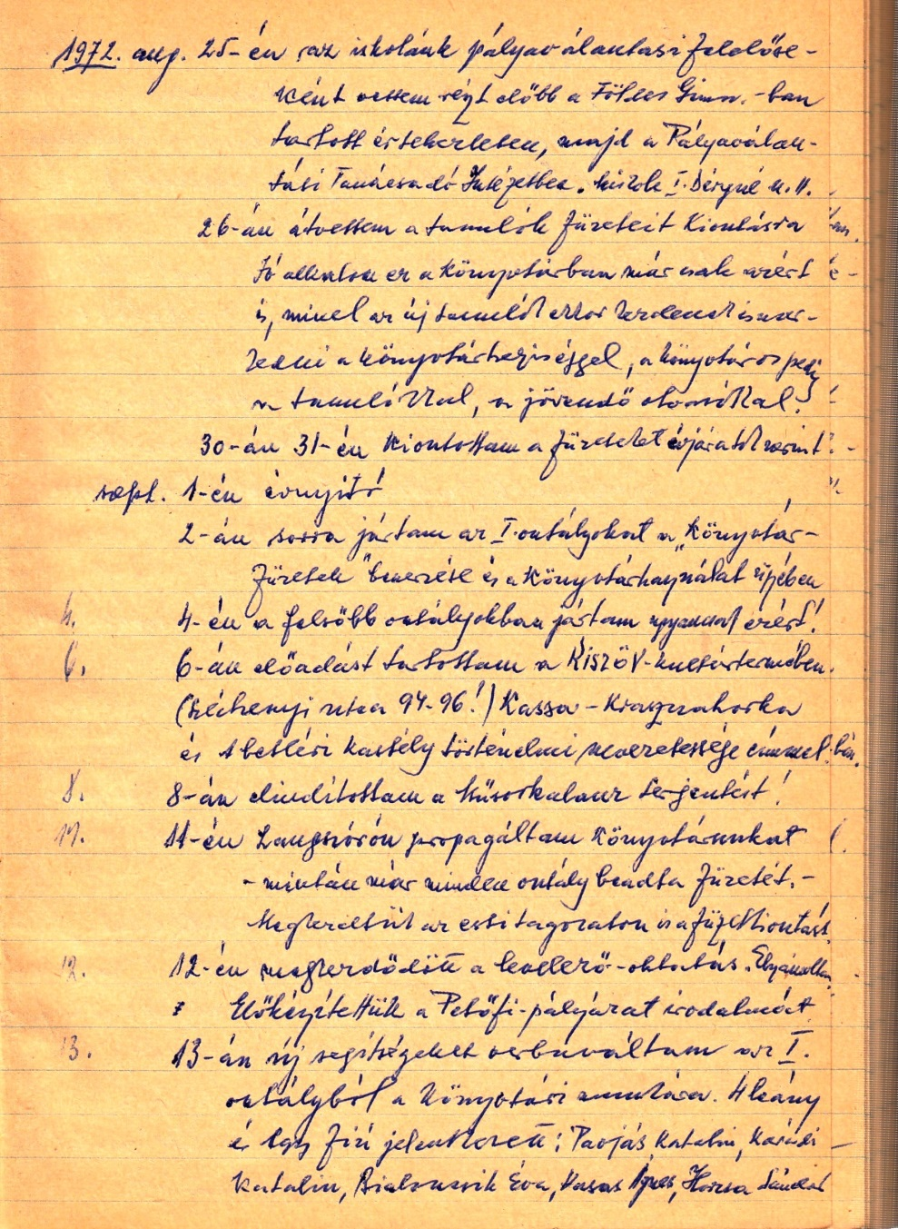
Ordo est anima rerum – Demeter tanár úr feljegyzései az 1972-73-as tanév első napjairól

Slide 27
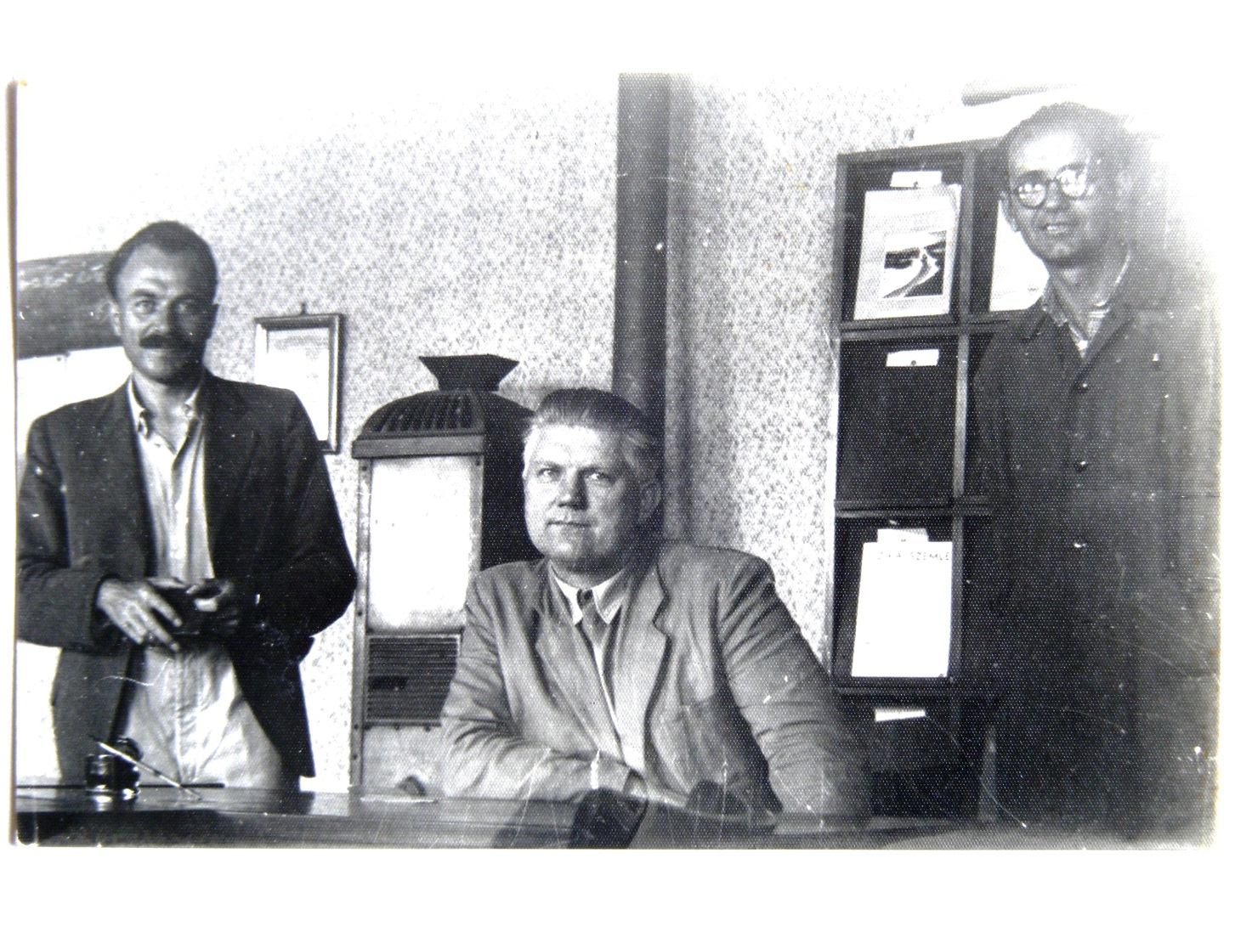
Demeter Gyula, dr. Peja Győző igazgató úr és dr. Bobory László gazdaságvezető a tanári szobában (1950-es évek közepe)

Slide 28
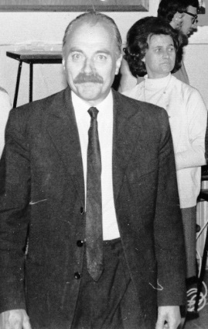
1989 karácsonyán
(mögötte dr. Tatár Albertné tanárnő, az iskola könyvtárosa)

Slide 29
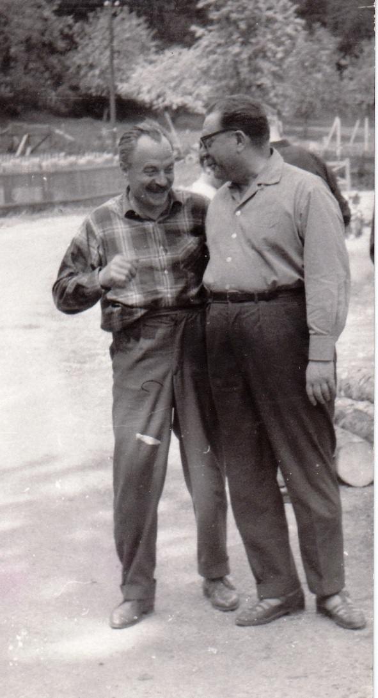
Demeter Gyula és Palumby Gyula, a „babiloni száműzetésbe” küldött két pataki tanár

Slide 30
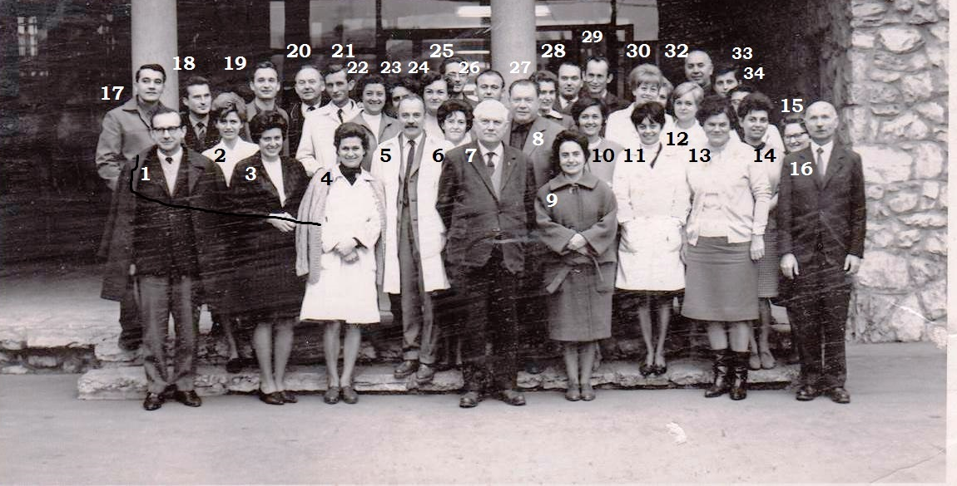
A Kilián Gimnázium tantestülete 1969-ben
1. Peller György, 2. Pál Istvánné, 3. Németh Lívia, 4. Dr. Tatár Albertné, 5. Demeter Gyula, 6. Bogdán Anna, 7. Dr. Peja Győző, 8. Palumby Gyula, 9. Radits Erzsébet, 10. Sólyom Dezsőné, 11. Sir Lászlóné, 12. Makárné Kiss Réka, 13. Szabó Gyuláné, 14. Módis Árpádné, 15. Bernárd Gézáné, 16. Dr. Kiséry László, 17. Sváb Bertalan, 18. Bagoly Lajos, 19. Fábián József, 20. Dr. Kovács Dezső, 21. Kun Lajos, 22. Kamarás Istvánné, 23. Molnár Róza, 24. Breznay Gyuláné, 25. Túrmezei Pál, 26. Módis Árpád, 27. Sindel Imréné, 28. Gárdus János, 29. Sindel Imre, 30. Oláh Katalin, 31. (nem ismertük föl), 32. Kamarás István, 33. Barna Géza, 4. Dr. Földesi Istvánné.

Slide 31
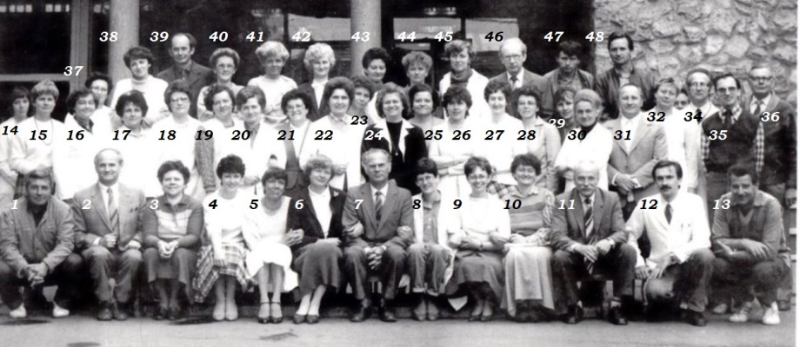
Csoportkép a Kilián György Gimnázium tantestületéről és munkatársairól (1986)
1. Pataki István, 2. Stefán Frigyes, 3. Veresné Harik Mária, 4. Mónusné Nagy-Korsa Judit, 5. Dr. Répássy Olivérné, 6. Mándyné Kerékgyártó Katalin, 7. Bartha István, 8. Nagyné Csépányi Eleonóra, 9. Sir Lászlóné, 10. Molnár Mária, 11. Demeter Gyula, 12. Péter Barnabás, 13. Novák Gyula, 14. Bokros Ferencné, 15. Gonda Gáspárné, 16. Dr Varga Lajosné, 17. Szeszák Sándorné, 18. Dr. Ferenczy Zsoltné, 19. Kun Lajosné, 20. Berencsi Gézáné, 21. Tar Lajosné, 22. Sindel Imréné, 23. Bodnár Péterné, 24. Dr. Tatár Albertné, 25. Lénárt Józsefné, 26. Dobos Józsefné, 27. Pásztor Lajosné, 28. Pusztafalvi Istvánné, 29. Deme Andrea, 30. Arday Lajosné, 31. Szabó Győző, 32. Oláh Katalin, 33. Molnár Róza, 34. Páfrány Ferenc, 35. Tepliczky István, 36. Kiss András, 37. Szabó Kálmánné, 38. Vargáné Jacsó Hedvig, 39. Sindel Imre, 40. Wildmann Gizella, 41. Nagy Edit, 42. Dr. Mester Sándorné, 43. Tóth-Buzderné Taszner Valéria, 44. Gál Ferencné, 45. Bükiné Kárpáti Éva, 46. Peller György, 47. Mile Lajos, 48. Fábián József.

Slide 32
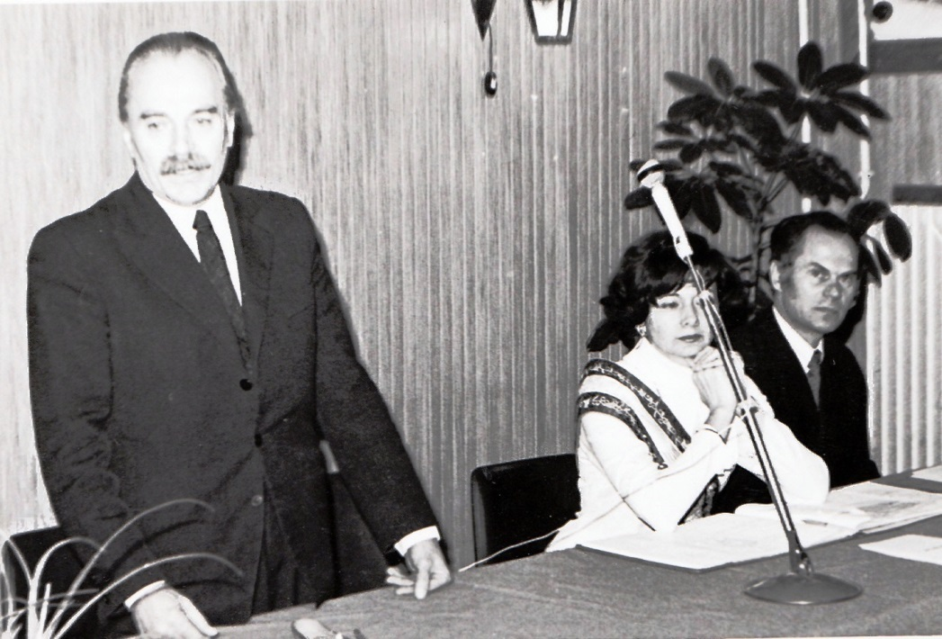
Társadalmi névadó ünnepség (értsd: keresztelő) az iskolában. (Jobbra az anyakönyvvezető és
Bartha István igazgató úr)

Slide 33
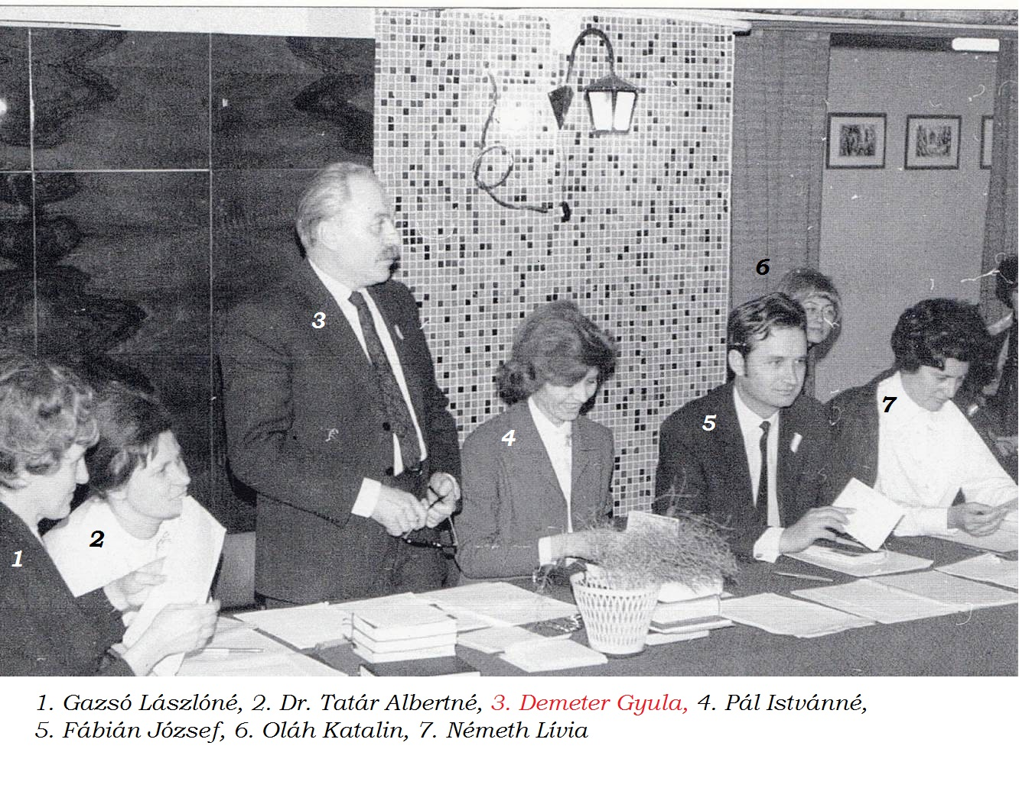
Iskolai irodalmi vetélkedő zsűrijében

Slide 34
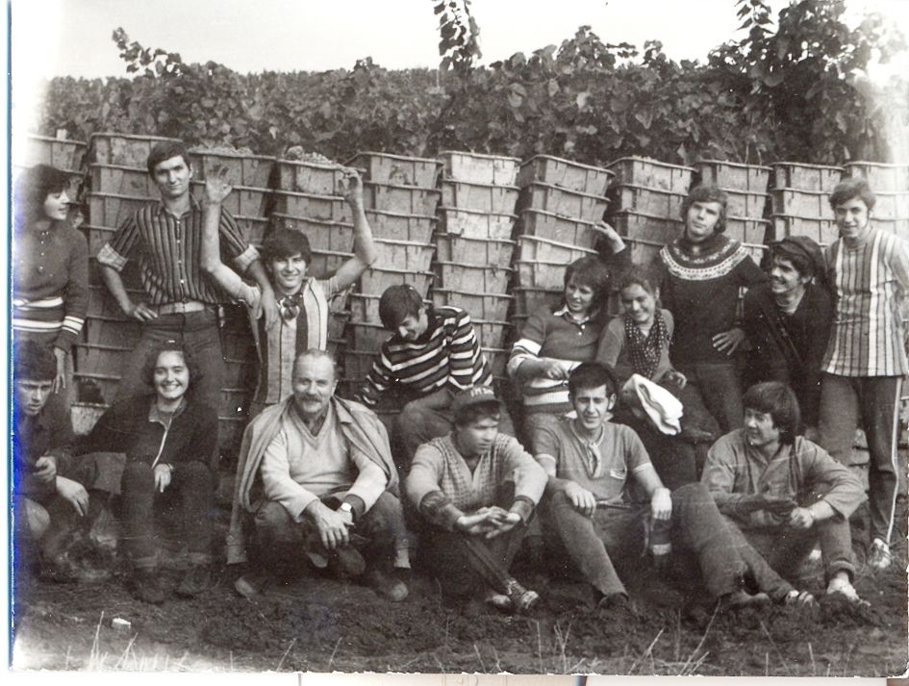
Őszi mezőgazdasági munkán a diákjaival

Slide 35
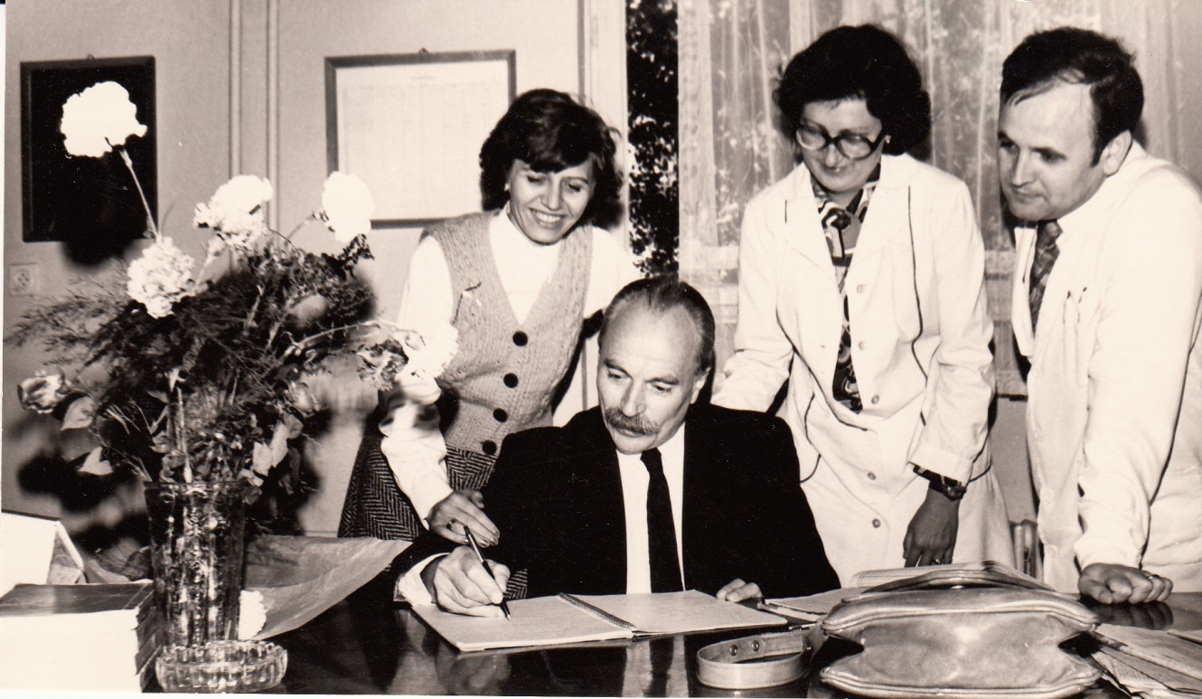
Kollégái között
(Pál Istvánné, Szabó Kálmánné, Stefán Frigyes)

Slide 36
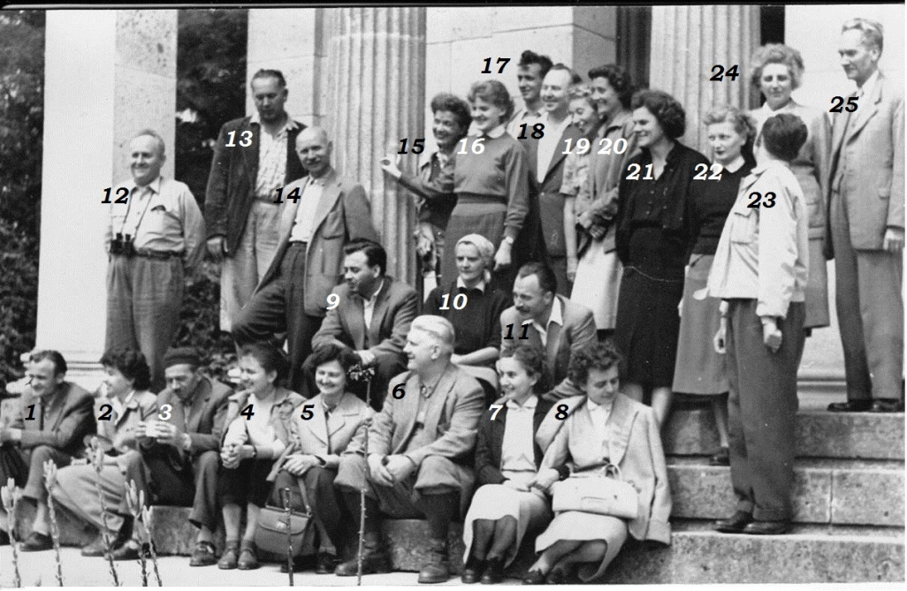
Hegyaljai kiránduláson a tantestülettel 1958-ban
1. Módis Árpád, 2. Módis Árpádné, 3. Törő Gábor, 4. Sólyom Dezsőné, 5. Tél Aladárné titkárnő,
6. Dr. Peja Győző, 7. Radits Erzsébet, 8. Molnár Róza, 9. Szegedi István, 10. Kiss Ibolya,
11. Demeter Gyula, 12. Mohila Károly, 13. Kamarás István, 14. Dr. Kiséry László, 15. Nádasdy Irén,
16. Abonyi Ildikó, 17. Cservenka Miklós, 18. Szabó Dezső, 19. Dr.Gaszner Lászlóné, 20. Kamarás Istvánné, 21. Szabó Gyuláné, 22. ? 23.? 24. Weszprémy Jenőné, 25. Weszprémy Jenő

Slide 37
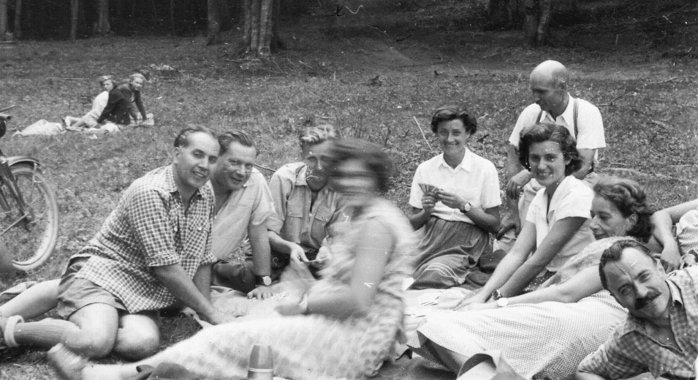
Bükki kiránduláson
4
3
2
1
5
6
7
1. Kamarás István, 2. Palumby Gyula, 3. Kamarás Istvánné, 4. Dr. Kiséry László, 5. Németh Lívia, 6. Gaszner Lászlóné, 7. Demeter Gyula

Slide 38
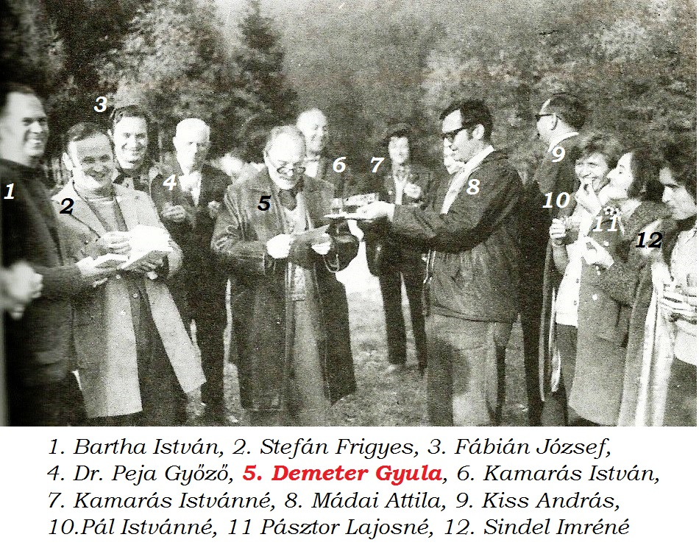
Névnapozók köszöntése a Bükkben
(Peller György felvétele)

Slide 39
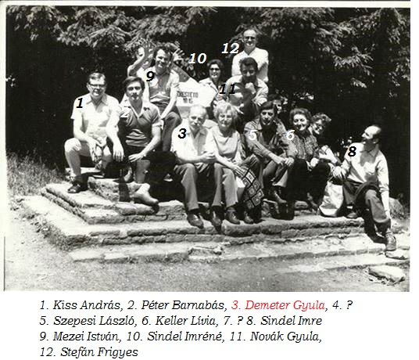
Tanári kiránduláson az 1980-as évek elején

Slide 40
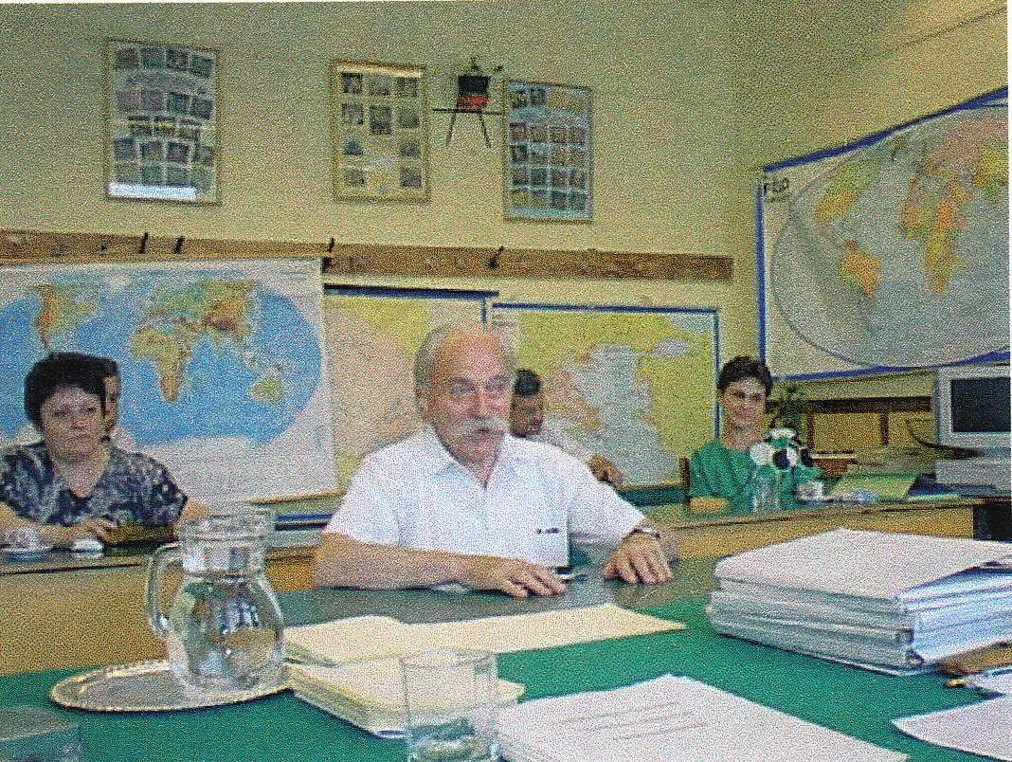
Érettségin vizsgáztat (1999)
(Mellette Csillagné Schmidt Hedvig tanárnő és Gáspárné Lovas Tünde tanárnő)

Slide 41
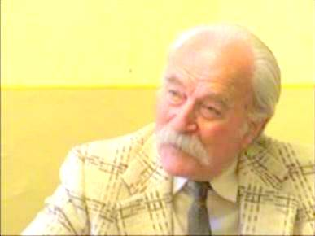
Portré a 2008-as internetes fotósorozatból
http://kepeim.hu/userlapok/kepek.php3?u=12646&alkid=21972 ahogy azt 2008. március 21-én láttuk

Slide 42
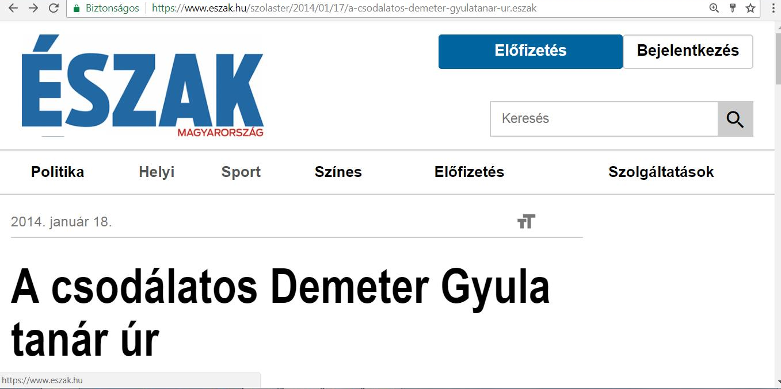
Mátrai Tiborné visszaemlékezése
(olvasható a mellékletben)

Slide 43
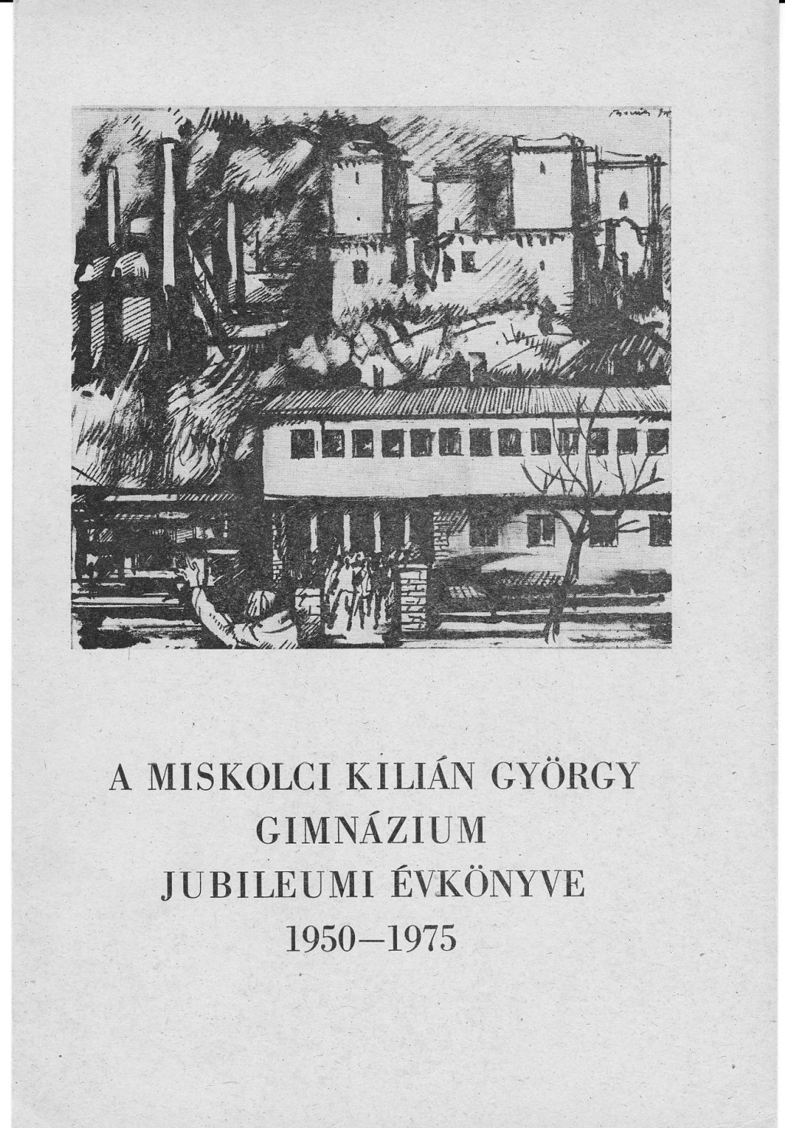
A Kilián György Gimnázium jubileumi évkönyvében cikke jelent meg az iskolai könyvtár történetéről,
a könyvtárban végzett munkájáról,
a megoldásra váró feladatokról.
(l. letölthető melléklet)

Slide 44
Részlet a munkáját értékelő szakfelügyelői jelentésből (1981)
„1968-tól Demeter Gyula magyar-latin szakos tanár vezette a könyvtárat. Hasonló odaadással és lelkesedéssel végezte a könyvtárfejlesztést. 1969-tól szabadpolcos rendszert alakított ki. 1973-ban elkezdte azt a hatalmas adminisztrációs munkát, amely a két részleg (tanári és ifjúsági) hivatalos összevonásával járt. Elindult a szabályos feldolgozó munka is. A könyvtári rendet az ETO szerint kezdte átalakítani. Jelenleg a könyvtári rendben a »Bánk-féle rendszer« és az azóta érvénybe lépett szabályos könyvtári rend egyfajta sajátos »ötvözete« tükröződik. A célszerűség érdekében szükséges lenne pontosítani, a szabályos könyvtári rendhez jobban közelíteni, a bontások számát csökkenteni.”

Slide 45

„Vezérkönyve” a könyvtári munkában

Slide 46
* 1980 augusztusáig

Slide 47
Kölcsönzések, 1976 -1980
Tanév | A tanulók létszáma | Kölcsönzött művek száma | Egy tanulóra jutó átlag
1976 –1977. | 732 | 6264 | 8,6 kötet
1977 – 1978. | 700 | 5832 | 8,3 kötet
1978 – 1979. | 652 | 5596 | 8,6 kötet
1979 – 1980. | 626 | 4392 | 7,0 kötet

Slide 48
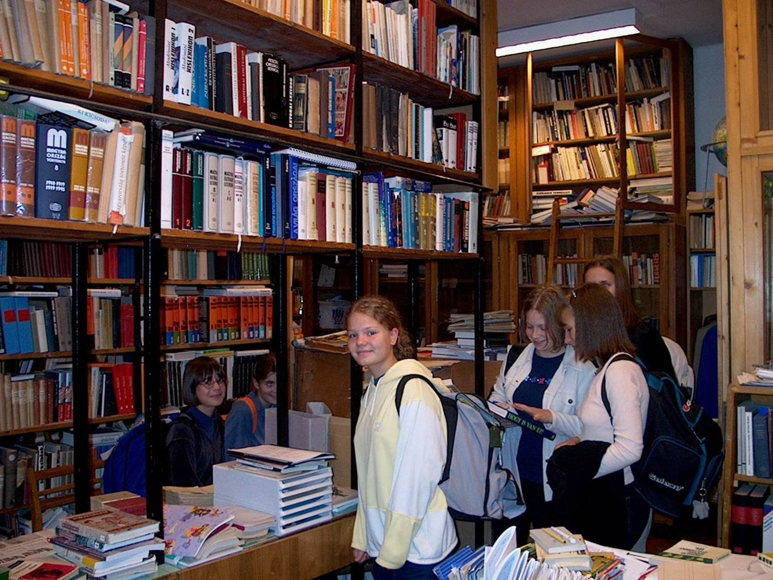
Az iskolai könyvtár az 1990-es években

Slide 49
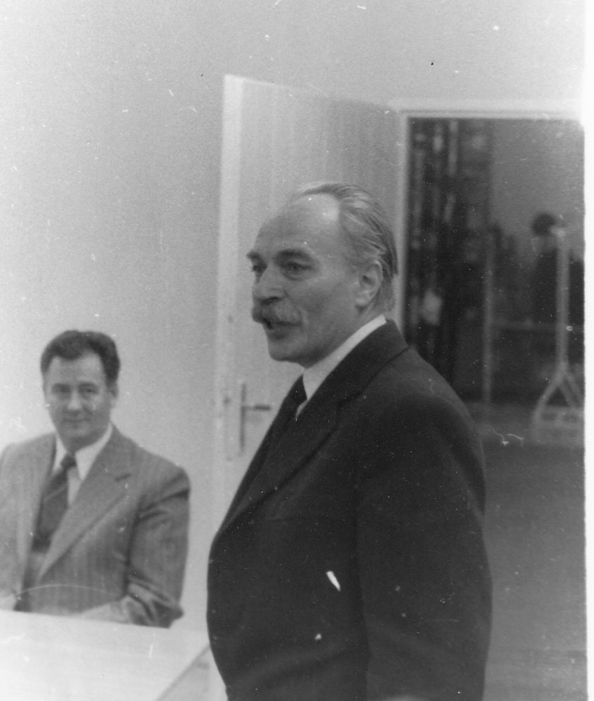
Gyula bácsi az egykori olvasóterem ajtajában
(Mellette
Csótai János, a Városi Tanács tisztviselője)

Slide 50
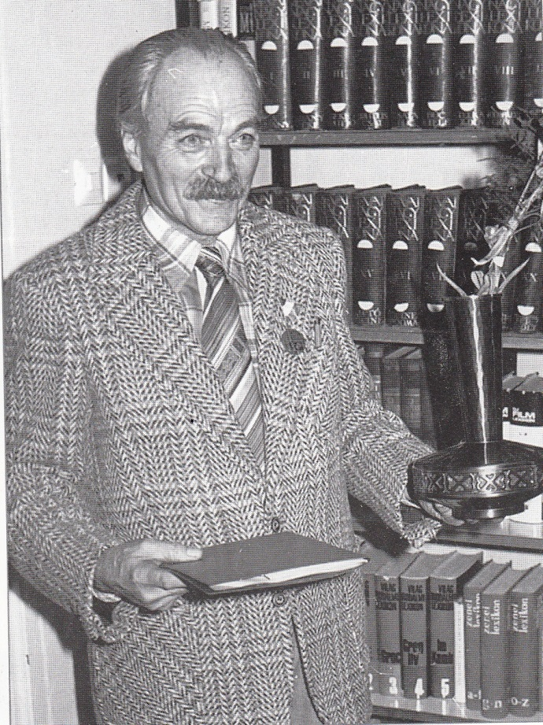
1980-ban, a nyugdíjba vonulása alkalmából rendezett iskolai köszöntésen

Slide 51

Szabó Győző rajzszakos tanár úr festménye és „modellje”
https://www.facebook.com/photo.php?fbid=10200849339848965&set=g.535267293202251&type=1&theater&ifg=1

Slide 52

Tanártalálkozón 1992-ben
Molnár Róza, Gaszner Lászlóné és Sír Lászlóné tanárnők társaságában

Slide 53

Osztálytalálkozón 2005-ben Sindel Imre és Szepesi László tanár urak társaságában

Slide 54

Köszöntése egy érettségi találkozón

Slide 55

Osztálytalálkozón 2005-ben
Szepesi László és Péter Barnabás tanár urakkal

Slide 56

2009-ben

Slide 57

Péter Barnabás igazgató úr köszönti Gyula bácsit a 90. születésnapján

Slide 58

Fábián József tanár úr köszönti
Demeter tanár urat a 90. születésnapján

Slide 59

Gyula bácsi a 90. születésnapján (2009)

Slide 60

Gyula bácsi a 90. születésnapján Péter Barnabás igazgató úrral (2009)

Slide 61

A Sárospataki Református Teológiai Akadémiától rubindiplomát kapott (2012)

Slide 62


2014-ben
https://www.facebook.com/groups/535267293202251/

Slide 63
"A nemzedékek őrváltása jő...
Én boldog alázattal elmegyek.
A legfőbb Leadóra hangolom
Megromlott felvevőmet: szívemet.„
Reményik Sándor: Rádióba mondom

